Slide 1
Η αυλή μας…το κλιματικό μας καταφύγιο!
Περιβαλλοντικό πρόγραμμα

Slide 2
Σκοπός Ευαισθητοποίηση μαθητών απέναντι στα σοβαρά περιβαλλοντικά προβλήματα του πλανήτη μας
Στόχοι:
Η συμμετοχή στην προστασία του κλίματος.
Η μείωση του οικολογικού αποτυπώματος του σχολείου με σωστότερες επιλογές από την πλευρά των μαθητών.
Η ενίσχυση των προσπαθειών ενημέρωσης και ευαισθητοποίησης σε θέματα κλιματικής αλλαγής.
Η αλλαγή συμπεριφοράς των μαθητών.
Η προετοιμασία της σχολικής κοινότητας για τη διαχείριση των συνεπειών της κλιματικής κρίσης.

Slide 3
Μεθοδολογία υλοποίησης
Μέθοδος Project
Ανακαλυπτική- διερευνητική μάθηση μέσα από τη χρήση πρωτογενών πηγών
Ομαδοσυνεργατική διδασκαλία
Παιχνίδι ρόλων
Διεπιστημονική προσέγγιση- διαθεματικότητα
Ελεύθερη έκφραση
Βιωματικές δραστηριότητες
Χρήση ΤΠΕ

Slide 4
Πρώτα ήρθε ένα βιβλίο…
«Το καταπράσινο σχολείο μου» πώς να είναι άραγε;
Το δικό μας το σχολείο πώς μπορεί να γίνει πιο…πράσινο;
Notes:
NOTE: To change images on this slide, select a picture and delete it. Then click the Insert Picture icon in the placeholder to insert your own image.

Slide 5
Τα Φυλλαράκια μας έγιναν βοηθοί για να δούμε το σχολείο μας με άλλα… μάτια!
Πραγματοποιήσαμε έρευνα πεδίου
Και μας έδωσαν ιδέα για τη δική μας πλήρως βιοαποικοδομήσιμη σκυτάλη!
Notes:
NOTE: To change images on this slide, select a picture and delete it. Then click the Insert Picture icon in the placeholder to insert your own image.

Slide 6
Και μετά τρέξαμε για το κλίμα…
Συμμετοχή στην πρωτοβουλία Running out of time με αγώνα σκυταλοδρομίας!
Notes:
NOTE: To change images on this slide, select a picture and delete it. Then click the Insert Picture icon in the placeholder to insert your own image.

Slide 7
Ανανεώσιμες πηγές ενέργειας!
Ενεργειακοί επιθεωρητές!
Notes:
NOTE: To change images on this slide, select a picture and delete it. Then click the Insert Picture icon in the placeholder to insert your own image.

Slide 8
Συμμετοχή στο πρόγραμμα «The green city»
Το φορτηγό της ανακύκλωσης στο σχολείο μας!

Slide 9
Το ταξίδι της τροφής- το αποτύπωμα των διατροφικών μας επιλογών
Notes:
NOTE: To change images on this slide, select a picture and delete it. Then click the Insert Picture icon in the placeholder to insert your own image.

Slide 10
Πήραμε μέρος στον ετήσιο διαγωνισμό ζωγραφικής της HELMEPA! Ορκιστήκαμε να προστατεύουμε τον εαυτό μας και το περιβάλλον! Καταλάβαμε τη δύναμη της ενότητας!
ΤΜΗΜΑ 2
ΤΜΗΜΑ 2
ΤΜΗΜΑ 2
Notes:
NOTE: To change images on this slide, select a picture and delete it. Then click the Insert Picture icon in the placeholder to insert your own image.

Slide 11
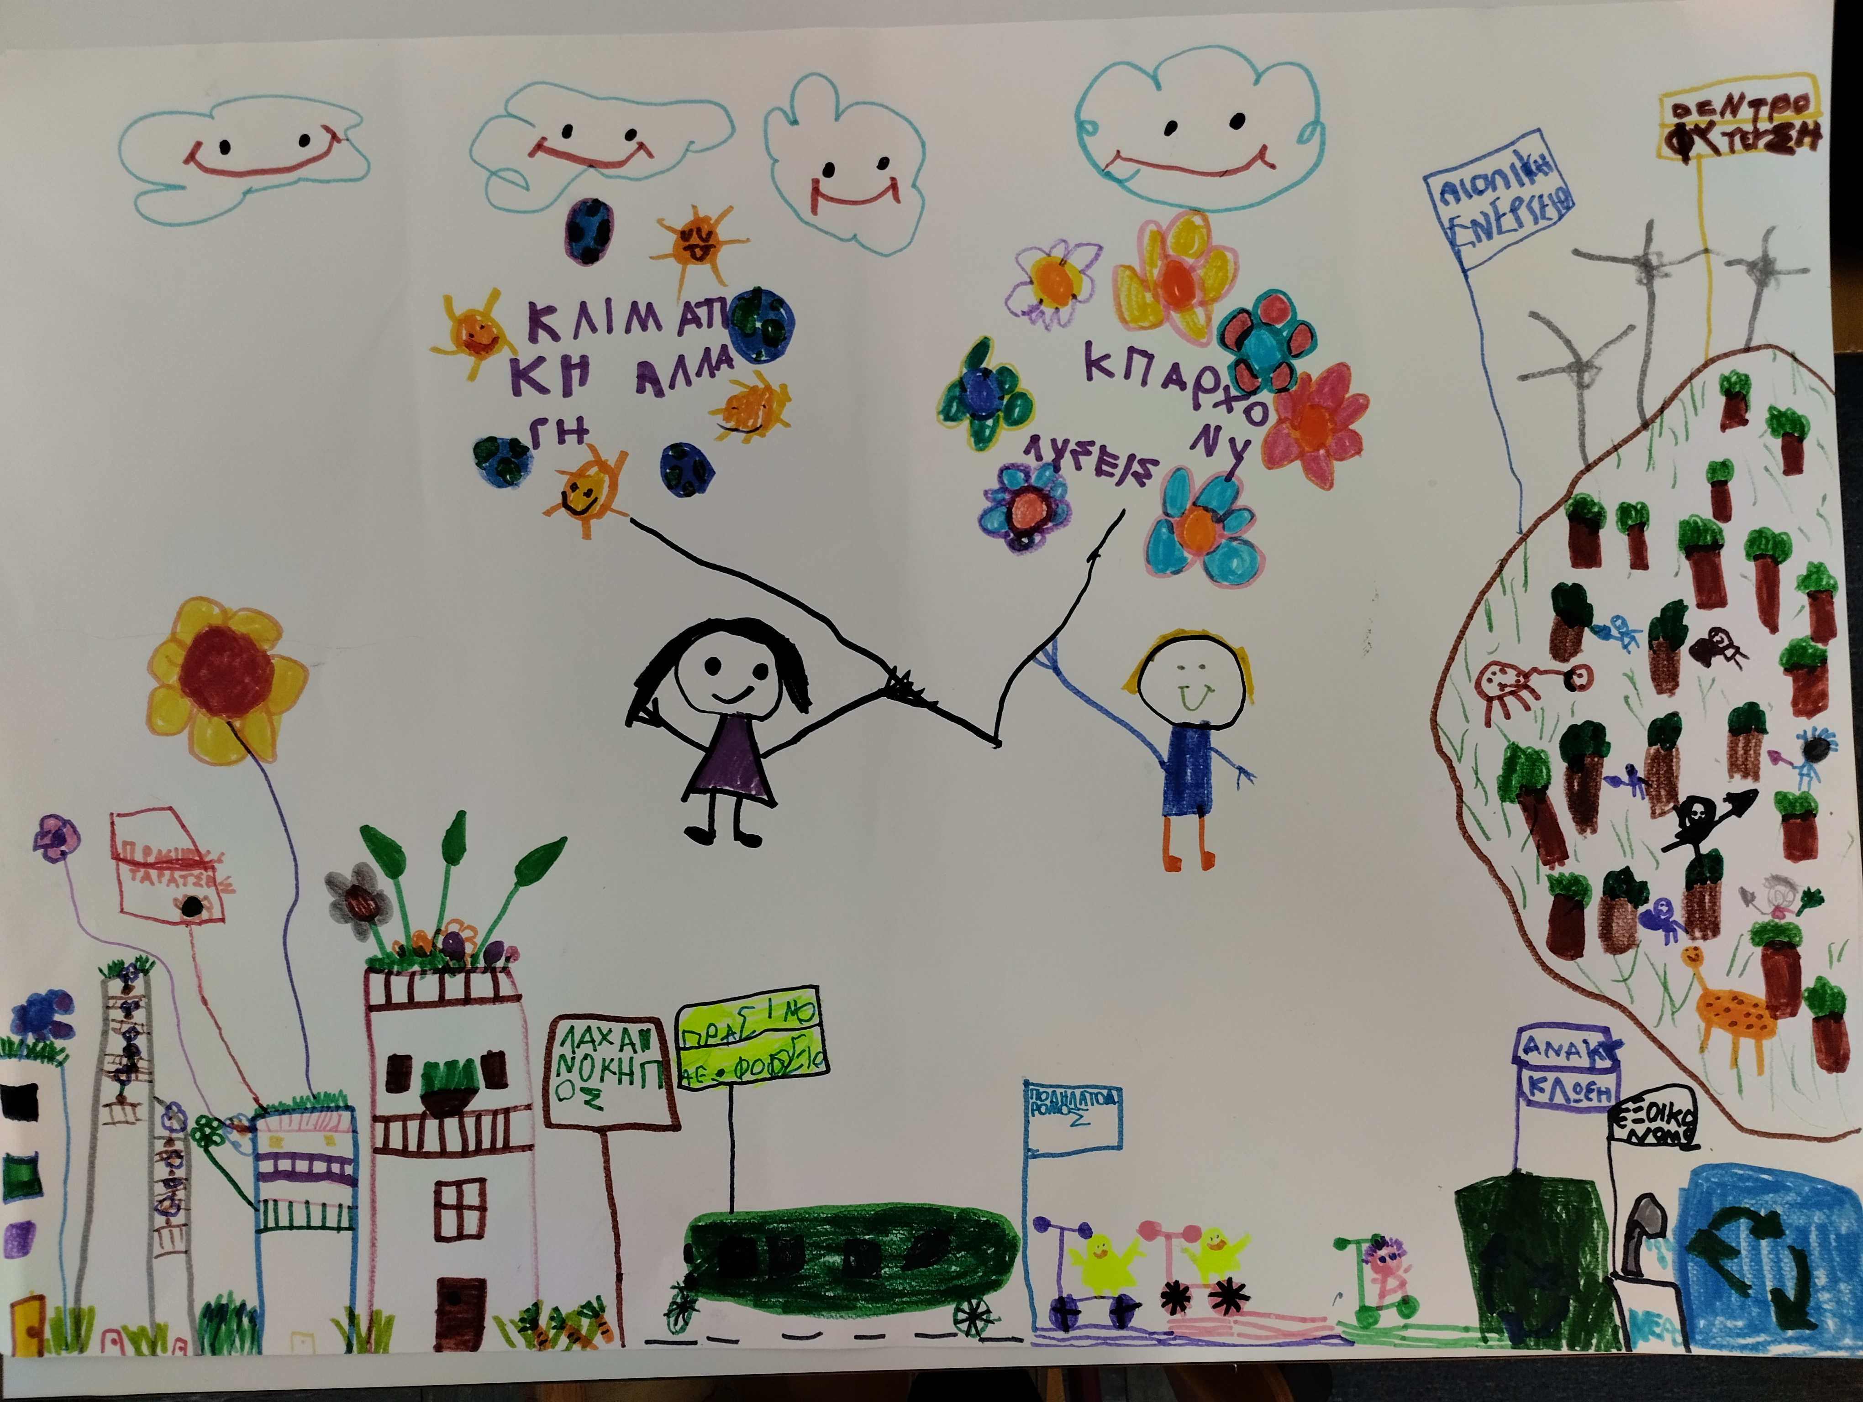
ΤΜΗΜΑ 1

Slide 12
Δημιουργώντας…
Θάλασσα καθαρή
Ένα πλαστικό μια φορά.. Ιστορία από τα παιδιά..

Slide 13
Φυτεύοντας!

Slide 14
Αξιολόγηση
Οι αρχικοί στόχοι επιτεύχθηκαν
Σε όλη τη διάρκεια του προγράμματος τα παιδιά συμμετείχαν ενεργά και έδειχναν να απολαμβάνουν την πλειονότητα των δραστηριοτήτων, ενώ κατέβαλαν μεγάλη προσπάθεια να κατανοήσουν τους σύνθετους όρους που εισήχθησαν
Ικανοποιήθηκαν οι μαθησιακές ανάγκες των μαθητών
Πετύχαμε αλλαγή στάσης απέναντι σε καθημερινά ζητήματα

